Slide 1
Smith Kaart
Oefening 6
Jan Genoe
December 2022

Slide 2
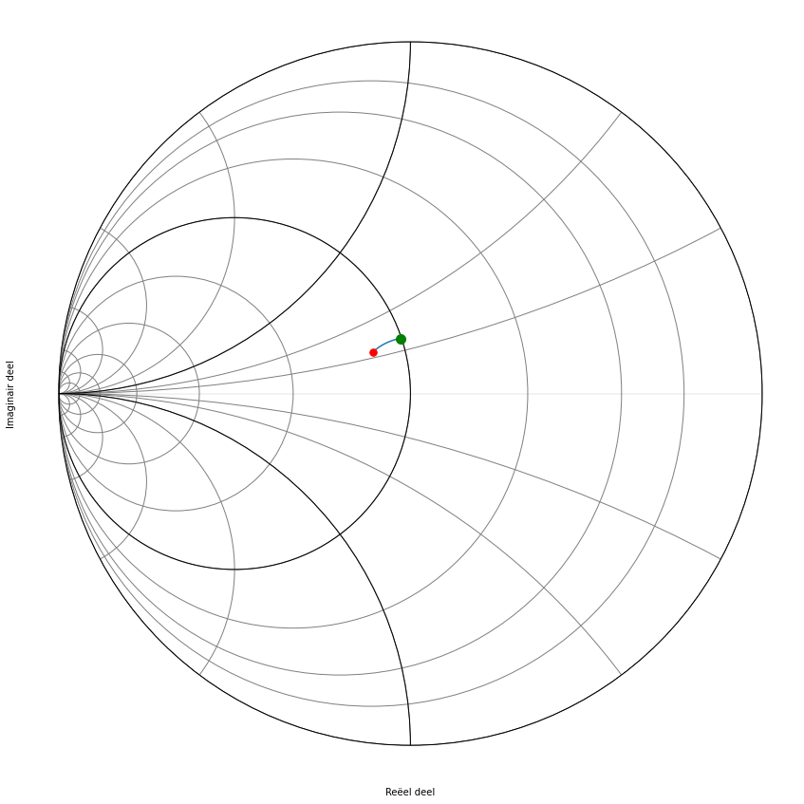
Smith kaart van de impedantie

Slide 3
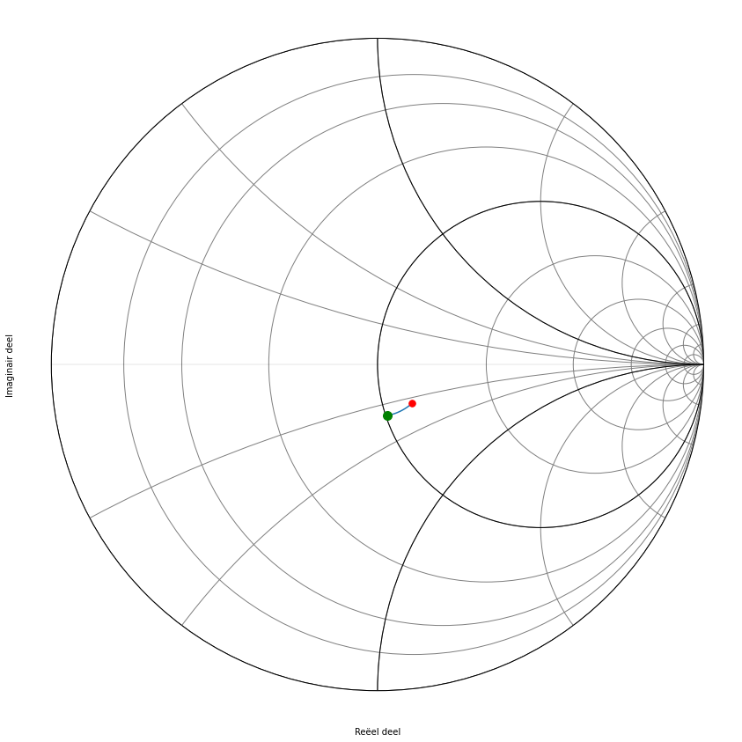
Smith kaart van de admittantie

Slide 4
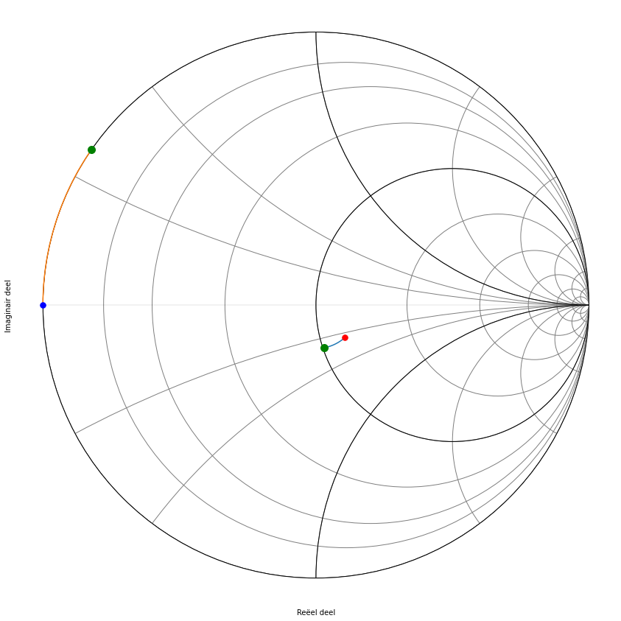
admittantie: belasting + open transmissielijn

Slide 5
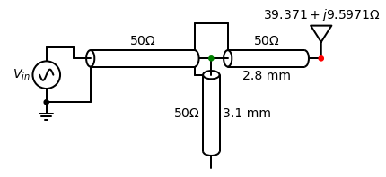
Circuit van de aangepaste antenne

